Slide 1


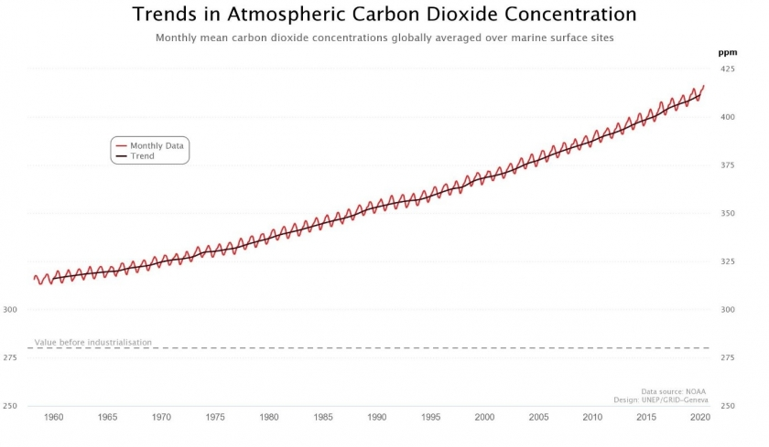
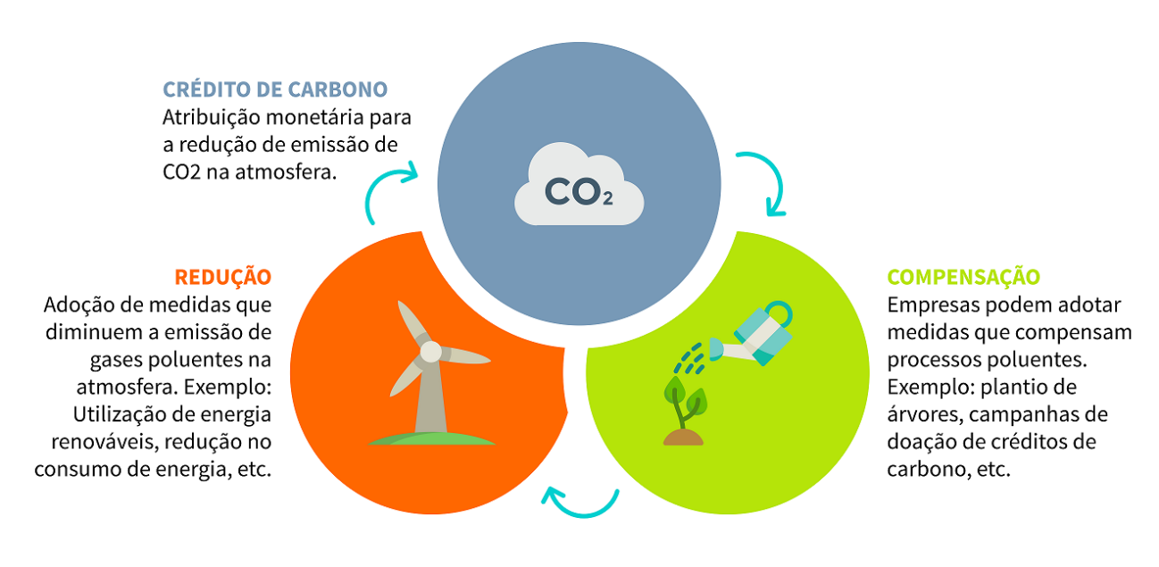

3º Simpósio Interno de Sustentabilidade em Tecnologia
Mobilidade Sustentável
Professora: André Muniz
Alunos: Davi Campos, Eduarda Santos, Franciano Silva, Giovanna Paz, Vinicius Silva
Sistemas de Informação – Ciências Exatas e Tecnologia – Chácara II
Objetivo
O aquecimento global vem se tornando um problema cada vez mais relevante, e um causador considerável é o CO² emitido pelos veículos a combustão. Uma das formas de diminuir essa emissão seria através de um programa de incentivo e metas impostas a empresas do ramo de transporte.
Método
O transporte público urbano de São Paulo, em sua grande maioria, é operado por empresas terceirizadas, que mantêm cerca de 12 mil ônibus circulando diariamente. A implementação de metas de redução, com prazos definidos, é uma estratégia para combater as emissões de CO². Empresas que não conseguirem atingir essas metas teriam a opção de compensar suas emissões por meio de incentivos, como créditos de carbono. Esse método já é adotado por diversas empresas de forma voluntária e tem mostrado um enorme sucesso.
Propomos a criação de um programa que permita às empresas de transporte calcular suas emissões e, a partir desses dados, estabelecer metas específicas para redução.
Conclusão
Através deste programa vimos que a regulamentação e implementação de um sistema de créditos de carbono em empresas do seguimento de transporte urbano é uma forma viável de reduzir as emissões dos Gases do Efeito Estufa (GEE) em grandes metrópoles. Podendo futuramente ser ampliado para outros setores da sociedade.
Representação gráfica do aumento das partes por milhão (ppm) de CO² na atmosfera.
(Administração Nacional Oceânica e Atmosférica dos Estados Unidos)
Palavra-chave: carbono, credito, mobilidade, regulamentação, sustentabilidade.

